Slide 1
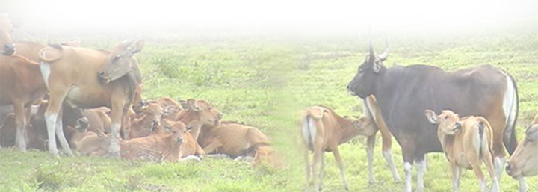

KEBIJAKAN PEMBANGUNAN PETERNAKAN
DI PROVINSI LAMPUNG TERHADAP PENCAPAIAN TARGET KINERJA PROGRAM POPULASI TERNAK
DINAS PETERNAKAN DAN KESWAN
PROV. LAMPUNG

Slide 2
LATAR BELAKANG
Ketersediaan daging sapi sangat terkait dengan ketahanan pangan nasional.
Ketersediaan daging sapi sama pentingnya dengan ketersediaan beras, gula,
jagung, telur, unggas, kedelai dll yang merupakan kebutuhan dasar manusia.
Berdasarkan FAO 2006 , konsumsi daging Indonesia sekitar 4,5kg/kap/tahun, Malaysia (38,5), Thailand (14), Filipina (8,5), Singapura (28). Konsumsi telur Indonesia 67 butir/kap/tahun lebih rendah dibanding Thailand (93 butir) dan Cina (304 butir). Konsumsi susu, Indonesia ada di 7 kg/kap/tahun, Malaysia 20 kg/kap/tahun, AS 100 kg/kap/tahun.
Berdasarkan road map pencapaian swasembada daging sapi tahun 2014, target penyediaan daging sapi lokal sebesar 420,3 ribu ton (90%) dan dari impor sebesasr 46,6 ribu ton (10%).
Sampai saat ini Indonesia masih mengimpor sapi bakalan dan daging sapi sekitar 30% dari kebutuhan.
Perlu usaha keras untuk meningkatkan produksi sapi dan daging dalam negeri. Peran IPTEK dalam peningkatan populasi dan mutu genetik ternak Indonesia untuk memenuhi kebutuhan daging nasional menjadi salah satu upaya yang cukup strategis.

Slide 3
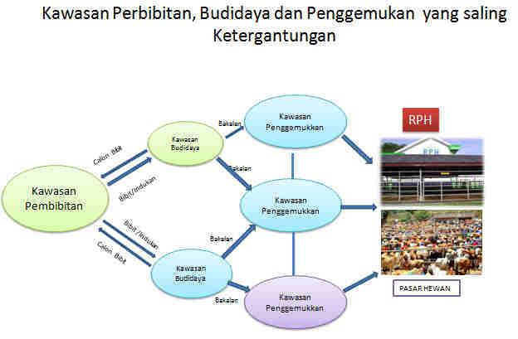
Saling Ketergantungan Kawasan
Sumber : Dr. Ir. Didik Rudiono, MS

Slide 4
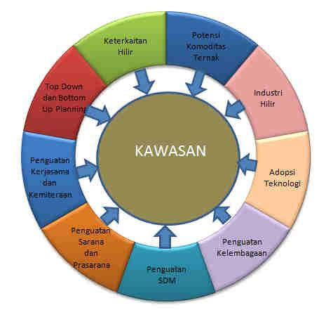
Strategi Pengembangan Kawasan
Sumber : Dr. Ir. Didik Rudiono, MS

Slide 5
Populasi Ternak di Provinsi Lampung (ekor)
Sumber : Statistik Peternakan Lampung Tahun 2015

Slide 6
Populasi Ternak Besar Di Provinsi Lampung Tahun 2014 (ekor)
Sumber : Statistik Peternakan Lampung Tahun 2015

Slide 7
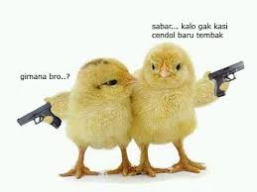
“AYAM PROBIOTIK /AYAM HERBAL”
ayam broiler yang dipelihara secara “organik” tanpa menggunakan bahan-bahan kimia seperti antibiotika atau obat hewan yang lain,tetapi dipelihara dengan menggunakan probiotik dan jamujamuan / herbal

Slide 8
Jumlah Peternak : 29 Orang Metro : 16 Orang Lampung Tengah : 1 Orang Lampung Timur : 12 Orang Total Populasi : 28.900 Ekor Populasi terkecil : 500 Ekor Populasi terbesar : 2.000 Ekor.
KONDISI SAAT INI

Slide 9
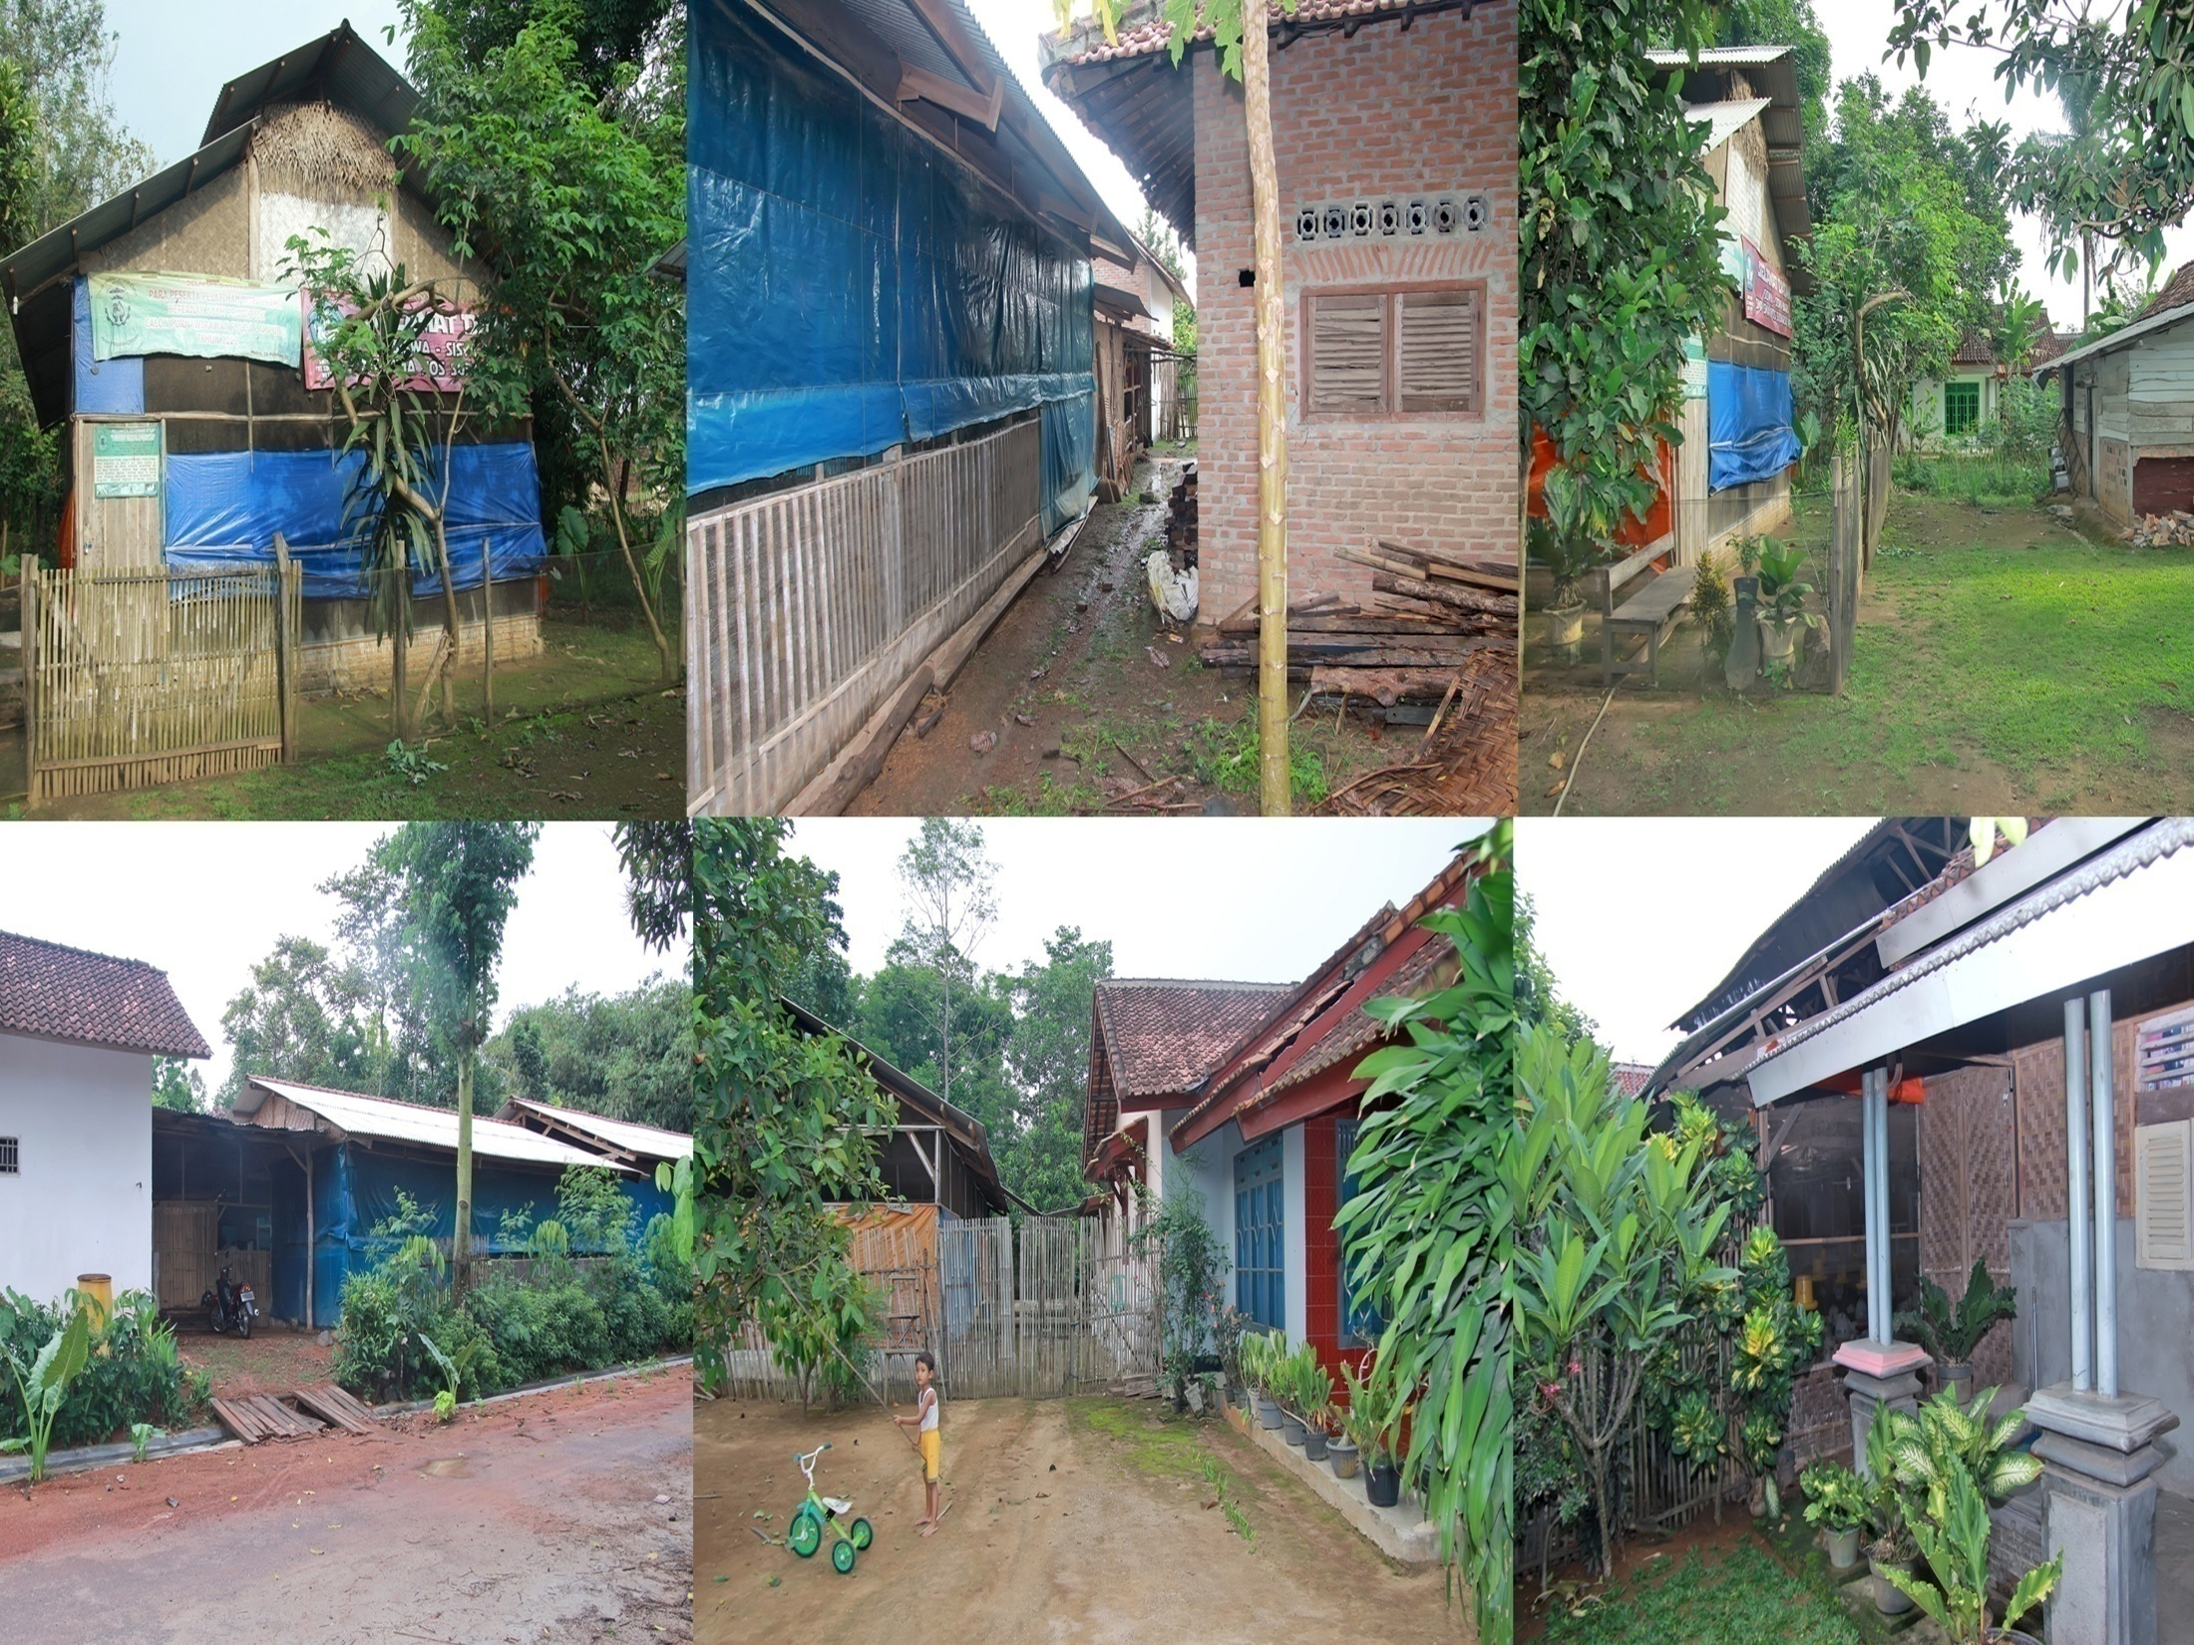
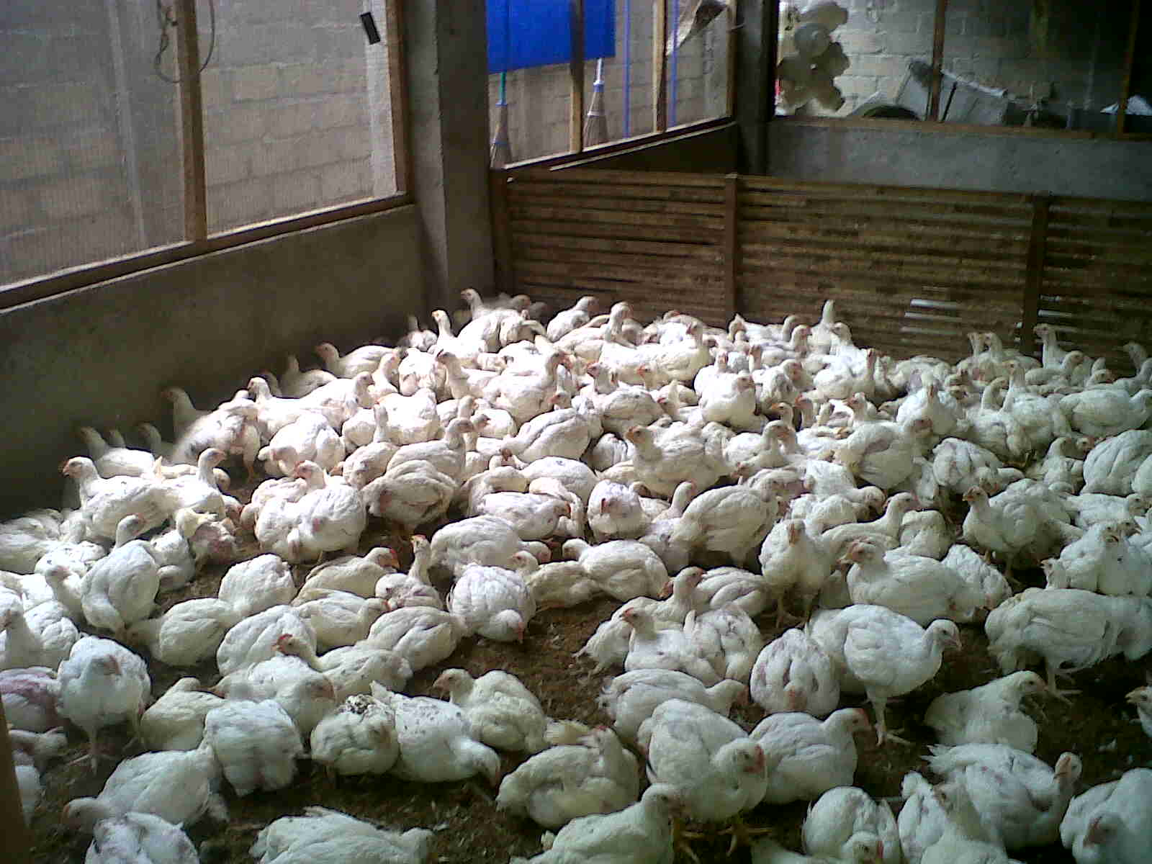
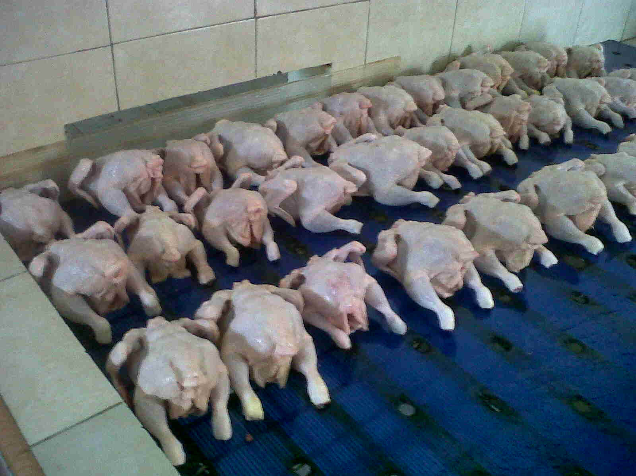
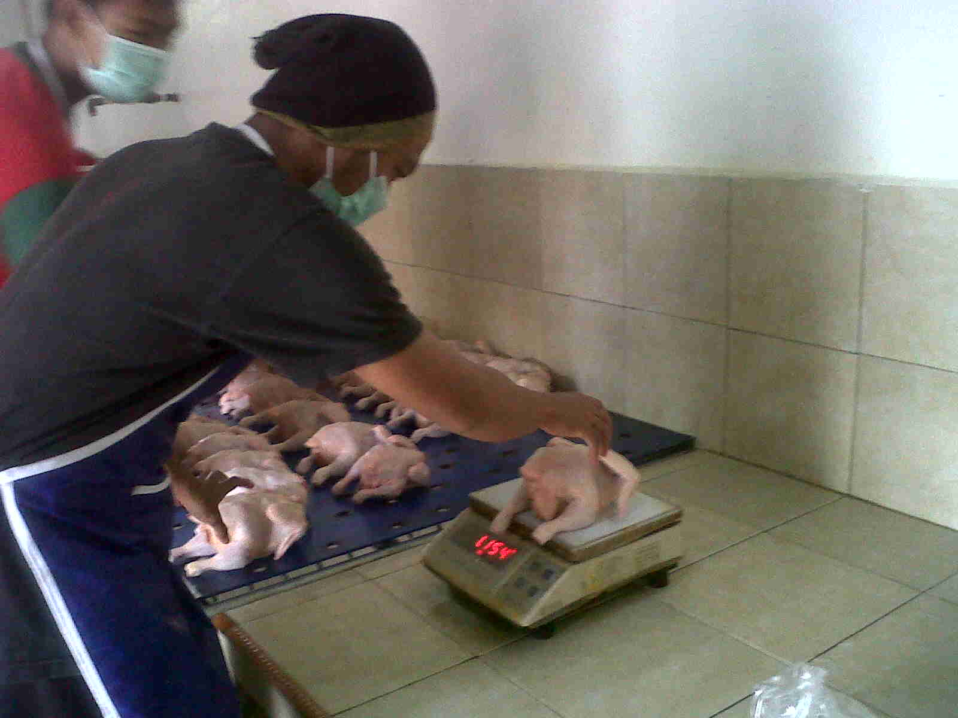
SERAPAN PASAR(Per Tahun 2014) Jakarta, Bandung, Surabaya, Bali : 15,000 Ekor /Bulan Bekasi dan Tambun : 500 Ekor Per Bulan Metro dan Bandar Lampung : 1,500 EKor Per Bulan Total : 17,000 Ekor Per Bulan

Slide 10
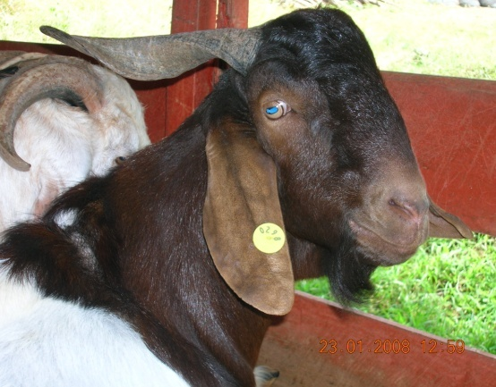
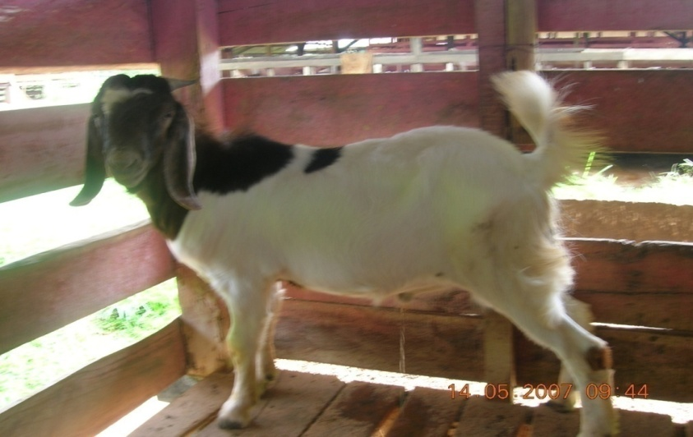
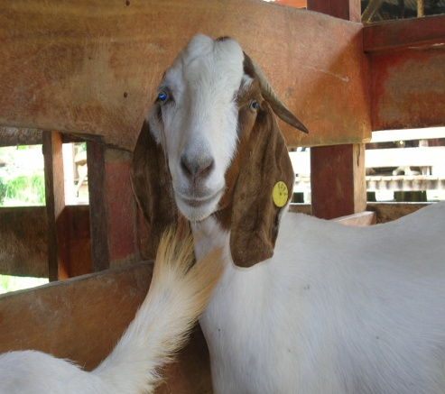
KAMBING SABURAI
JANTAN
MUKA SEDIKIT CEMBUNG
TELINGA MEMBUKA, PANJANG SEDANG DAN TERKULAI KE BAWAH
TANDUK TUMBUH KUAT
KAKI DEPAN TEGAP DAN KUAT,
BAHU LEBAR
DADA DALAM
PERUT CEMBUNG
TUBUH PADAT,KOKOH DAN BERISI (MASIF)
BETINA

Slide 11
POPULASI KAMBING SABURAI
NO | KABUPATEN | POPULASI ( EKOR )
 |  | Dewasa |  | Muda |  | Anak |  | JML
 |  | JT | BT | JT | BT | JT | BT
1 | Tanggamus | 2.565 | 3.848 | 3.142 | 5.836 | 5.643 | 4.617 | 25.651
2 | Pesawaran | 44 | 148 | 86 | 14 | 49 | 58 | 399
3 | Pringsewu | 11 | 43 | 19 | 13 | 15 | 22 | 123
4 | Lampung Tengah |  | 16 | 1 |  | 3 | 4 | 24
5 | Lampung Timur |  | 16 | 2 | 3 | 3 | 11 | 35
5 | Lampung Utara | 17 | 23 | 14 | 17 | 6 | 1 | 78
6 | INSTALASI NEGERI SAKTI | 19 | 43 | 13 | 7 | 6 | 1 | 89
JUMLAH |  | 2.656 | 4.137 | 3.277 | 5.890 | 5.725 | 4.714 | 26.399

Slide 12
TARGET CAPAIAN KINERJA PROGRAM
Jenis ternak | 2014 | 2015 | 2016 | 2017 | 2018 | 2019
Sapi Potong (Ekor) | 587.827 | 598.740 | 628.677 | 640.947 | 655.129 | 671.273
Sapi Perah (Ekor) | 285 | 280 | 286 | 292 | 298 | 303
Kambing (Ekor) | 1.250.823 | 1.252.402 | 1.290.184 | 1.333.744 | 1.383.966 | 1.500.193
Ayam Ras Pedaging | 29.344.110 | 32.771.775 | 33.071.978 | 33.582.353 | 34.564.786 | 36.608.520
Ayam Ras Petelur | 5.061.800 | 6.085.893 | 6.902.291 | 7.190.697 | 7.212.975 | 8.096.231
Prod. daging Sapi | 13.073.907 | 13.446.121 | 13.421.265 | 13.488.341 | 13.501.840 | 13.569.338
Prod. Telur (Kg) | 62.952.383 | 73.255.014 | 78.176.970 | 82.499.552 | 85.886.846 | 88.359.495
Prod. Susu (Kg) | 223.369 | 219.450 | 222.372 | 227.206 | 231.234 | 236.069

Slide 13
Arah Kebijakan
Komoditas ternak yang dikembangkan merupakan ternak unggulan dan sesuai potensi daerah
Pengembangan ternak dilakukan pada kawasan tertentu dengan pendekatan berkelanjutan, dan berwawasan lingkungan
Teknologi peternakan yang digunakan dan dikembangkan harus mudah untuk direplikasi oleh masyarakat umum dan mempunyai daya ungkit besar terhadap perkembangan ternak tersebut
Pengembangan komoditas ternak menggunakan pendekatan bisnis, yaitu secara simultan mengintegrasikan segmen hulu, produksi, pengolahan hasil, dan pemasaran
Pengembangan ternak unggulan harus berdampak luas terhadap seluruh stake holder bisnis secara adil,
Pengembangan produk hilir sedapat mungkin berorientasi pasar (demand driven) dan mampu menghasilkan nilai tambah (added value) komoditas
Proses produksi dan pengolahan hasil dilakukan secara berkelanjutan (sustainable) dan berwawasan gender (terutama ternak besar)
Pengembangan komoditas ternak unggulan secara signifikan tetap harus berkontribusi dalam menanggulangi kemiskinan
Berdasarkan kajian roadmap kawasan 2015

Slide 14
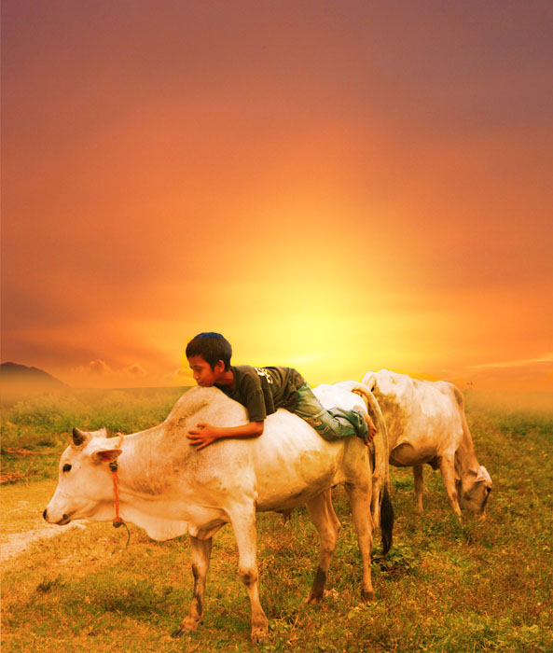
TERIMA KASIH

